Slide 1


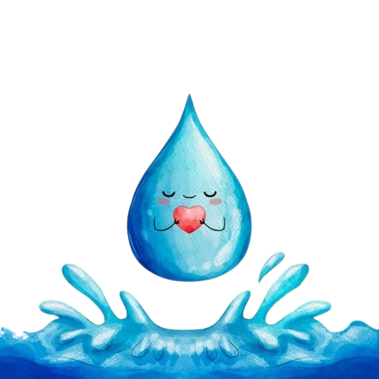


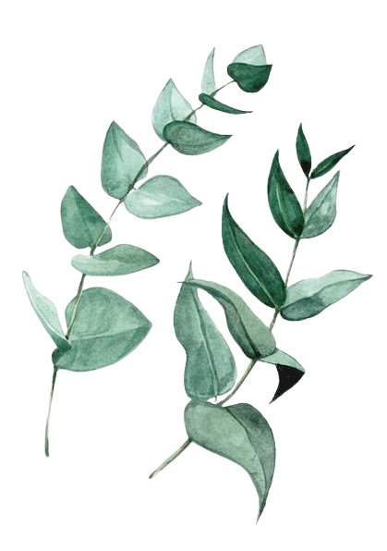
PROYECTO: EL AGUA

Slide 2

Proyecto:
El Agua
Jardín de Niños: C.C.T:
Sector: Zona Escolar:
Educadora:
Grado y grupo: Ciclo Escolar: 2023 -2024
Fecha de aplicación:
11 al 22 de Marzo de 2024

Slide 3
Nombre del proyecto: |  |  | El Agua
Metodología: |  |  | ABP (Aprendizaje Basado en Problemas)
Fase- Grado: |  |  | 2 |  |  | Tiempo: |  |  | 2 semanas
Propósito: |  |  | Guiar a los alumnos para que creen sus propias concepciones relacionadas con el agua, sus características y diversos estados en los que se puede encontrar; para desarrollar en ellos responsabilidad en el cuidado del agua a partir de la concepción de que todas las personas y seres vivos necesitan de ella y asuman compromisos para que fomenten su cuidado en la comunidad.
Problema del contexto: |  |  | Los alumnos desconocen características y usos del agua, además hacen uso de ella sin responsabilidad por su cuidado.
EJES ARTICULADORES QUE SE TRABAJAN
Inclusión |  | Pensamiento Científico |  | x | Interculturalidad crítica |  |  | Igualdad de género
Vida saludable |  | Apropiación de las culturas a través de la lectura y escritura |  |  |  |  | x | Artes y experiencias estéticas |  | x

Slide 4
CRONOGRAMA DE ACTIVIDADES
Del 11 al 15 de Marzo de 2024
HORA | LUNES 11 | MARTES 12 | MIÉRCOLES 13 | JUEVES 14 | VIERNES 15
 | Honores a la bandera Pase de lista Contar niños y niñas | Activación física Pase de lista Contar niños y niñas | Activación física Pase de lista Contar niños y niñas | Activación física Pase de lista Contar niños y niñas | Activación física Pase de lista Contar niños y niñas
 | ACTIVIDAD: CAPTUREMOS EL AGUA | ACTIVIDAD: ¿DÓNDE SE ENCUENTRA EL AGUA? | ACTIVIDAD: USOS DEL AGUA | ACTIVIDAD: CICLO DEL AGUA | ACTIVIDAD: ESTADO LÍQUIDO
Recreo
 | Retroalimentación Despedida | Retroalimentación Despedida | Retroalimentación Despedida | Retroalimentación Despedida | Retroalimentación Despedida

Slide 5
Nombre de la actividad: |  | Capturemos el agua
Fecha de aplicación: |  | Lunes 11 de Marzo de 2024
Campo formativo que sustenta el aprendizaje: |  | Ética, Naturaleza y Sociedades | Contenido: | Interacción, cuidado y conservación de la naturaleza, que favorece la construcción de una conciencia ambiental.
Procesos de Desarrollo del Aprendizaje (PDA): |  | II.- Se relaciona con la naturaleza y considera la importancia de sus elementos para la vida (aire, Sol, agua y suelo).
Transversalidad: |  | II.- Escucha con atención, se interesa por lo que las otras personas expresan, e intercambia ideas esperando su turno para hablar.
FASE | ACTIVIDAD
 | INICIO:
 | Dar los buenos días a los niños y mencionarles que durante dos semanas realizaremos actividades relacionadas con el agua. Preguntarles:: ¿Qué es el agua?, ¿cómo es?, ¿para que sirve?, ¿Cómo llega a nuestro hogar?, ¿Dónde podemos encontrar agua? Escuchar cada una de sus respuestas. Enseguida mencionarles que este proyecto se llama “el Agua”, la finalidad de este es que conozcamos más sobre este vital elemento para crear al final del proyecto una propuesta para poder cuidarla.
 | DESARROLLO:
 | Posteriormente, mencionarles que organizaremos cada una de las actividades que realizaremos para el proyecto en un calendario. Mostrarles el calendario de marzo, enseguida pegar en el pizarrón tarjetas de las actividades para el proyecto en desorden, cada una de las actividades tendrá un número, deberán ordenarlas y pegar una actividad en cada día del calendario, conforme se vayan pegando la maestra dará una breve explicación de lo que realizarán ese día.
Aprendizaje Basado en Problemas ABP
1.- Presentemos

Slide 6
 | CIERRE:
 | Finalmente, en la ficha de trabajo 1, recortarán la cámara, la ilustrarán y saldrán al patio de la escuela, se les pedirá que “tomen una foto” en los lugares donde se esté utilizando agua, volverán al salón y dibujarán en el rollo fotográfico lo que observaron o lo que “capturaron con su cámara”. Despedirse con la canción: “Las gotitas de Agua” https://www.youtube.com/watch?v=h5ruvXc983Y .
MATERIALES
Calendario de Marzo Tarjetas de actividades para el proyecto Ficha de trabajo 1 Cinta Crayones Tijeras Canción “Las gotitas de agua”
Aprendizaje Basado en Problemas ABP

Slide 7
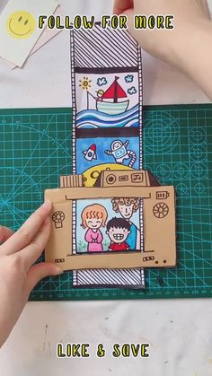
EJEMPLO DE LA ACTIVIDAD

Slide 8

Nombre de la actividad: |  | ¿Dónde se encuentra el agua?
Fecha de aplicación: |  | Martes 12 de Marzo de 2024
Campo formativo que sustenta el aprendizaje: |  | Saberes y Pensamiento Científico | Contenido: | Exploración de la diversidad natural que existe en la comunidad y en otros lugares.
Procesos de Desarrollo del Aprendizaje (PDA): |  | III.- Distingue algunas características del entorno natural: plantas, animales, cuerpos de agua, clima, entre otras.
Transversalidad: |  | I.- Evoca y narra lo que interpreta y entiende de diferentes textos literarios-leyendas, cuentos, fábulas, historias- , y relatos de la comunidad, que escucha en voz de otras personas que las narran o leen. I.- Produce expresiones creativas para representar el mundo cercano, experiencias de su vida personal, familiar o creaciones de su imaginación, recurriendo a los distintos recursos de las artes.
FASE | ACTIVIDAD
 | INICIO:
 | Dar los buenos días a los niños con la canción: “La cumbia del agua” https://www.youtube.com/watch?v=4A2oriAOE08 . Enseguida organizarlos en sus mesas de trabajo y observar la actividad que nos toca realizar el día de hoy en el calendario: “¿Dónde se encuentra el agua?”. Preguntarles: ¿recuerdan lo que capturaron ayer con su cámara?, ¿Dónde se encontraba el agua?, ¿En qué la estaban usando?, ¿Cómo creen que llegó a ese lugar? Escuchar cada una de sus respuestas.
 | DESARROLLO:
 | Posteriormente, observar el video: “Películas Animadas | Los Cuerpos de Agua que existen en la Tierra” https://www.youtube.com/watch?v=0qAD5Ny_8xE , al finalizar de verlo comentar sobre lo que les pareció más interesante y hacerles las siguientes preguntas: ¿Qué son los cuerpos de agua?, ¿Cuáles son?, ¿Por qué no podemos beber el agua del océano?, ¿Qué significa que el agua es dulce? Dar espacio para escuchar cada una de sus respuestas. Mencionarles a los niños que más de la mitad de nuestro planeta está conformado por agua, por eso lo llamamos el planeta azul; por lo tanto podemos encontrar agua en muchas partes: en océanos, ríos, lagos y lagunas, incluso, al abrir una llave podemos obtener agua, ya que esta viaja a través de tuberías que llegan hasta nuestro hogar y así la podemos obtener con facilidad, sin embargo; existen comunidades en dónde tienen que ir al río con cubetas para poder llevarla hasta su hogar. Enseguida mostrarle a los niños las “Imágenes cuerpos de agua” y pedirles que los nombren y mencionen sus características.
Aprendizaje Basado en Problemas ABP
2.- Recolectemos

Slide 9
 | CIERRE:
 | Finalmente, en la ficha de trabajo 2, los niños deberán de colocar pintura azul en su dedo índice y con la técnica de dáctilo-pintura dibujarán los diversos cuerpos de agua. Despedir a los niños con el cuento “Kox y el señor del agua”.
MATERIALES
Canción: “La cumbia del agua” Video: “Películas Animadas | Los Cuerpos de Agua que existen en la Tierra” Imágenes “Cuerpos de Agua” Ficha de trabajo 2 Crayones Pintura azul Cuento: “Kox y el señor del agua” Ficha de trabajo 3 (Tarea)
Aprendizaje Basado en Problemas ABP
TAREA
Realiza la ficha de trabajo 3. Investiga con ayuda de tus papás lo siguiente: ¿de donde viene el agua?, ¿Cómo llega a nuestro hogar?, ¿A dónde va?, ¿Cómo se va?

Slide 10
Nombre de la actividad: |  | Usos del agua
Fecha de aplicación: |  | Miércoles 13 de Marzo de 2024
Campo formativo que sustenta el aprendizaje: |  | Ética, Naturaleza y Sociedades | Contenido: | Interacción, cuidado y conservación de la naturaleza, que favorece la construcción de una conciencia ambiental.
Procesos de Desarrollo del Aprendizaje (PDA): |  | II.- Se relaciona con la naturaleza y considera la importancia de sus elementos para la vida (aire, Sol, agua y suelo).
Transversalidad: |  | II.- Juega con el tangram para hacer composiciones y arma rompecabezas. II.- Escucha con atención, se interesa por lo que las otras personas expresan, e intercambia ideas esperando su turno para hablar.
FASE | ACTIVIDAD
 | INICIO:
 | Dar los buenos días a los niños con la canción “Las gotitas de agua” https://www.youtube.com/watch?v=h5ruvXc983Y . Poner a los niños en plenaria y revisar en el calendario la actividad del día de hoy: “Usos del agua”, enseguida preguntarle a los niños: ¿para que sirve el agua?, ¿Qué usos le damos en la escuela?, ¿qué usos le damos en casita?, ¿Qué pasa si no hay agua en la escuela o en la casa? Dar espacio para que comenten sus respuestas.
 | DESARROLLO:
 | Posteriormente, solicitarles que comenten sobre la tarea de la ficha de trabajo 3 y preguntarles: ¿Qué hacen con el agua que llega a su casa?, ¿si no existieran las tuberías de qué otra manera podríamos obtener agua? Enseguida, mostrarles a los niños las “Imágenes del uso del agua”, mencionarles que el agua es muy importante porque la necesitamos para beber, para bañarnos, para lavarnos los dientes, lavar la ropa, los platos sucios, para ir al baño, para preparar algunos alimentos, para realizar algunos deportes o para divertirnos; por ello es muy importante que la cuidemos. En la ficha de trabajo 4, los alumnos deberán dibujar en cada uno de los círculos los usos que le dan al agua.
Aprendizaje Basado en Problemas ABP
2.- Recolectemos

Slide 11

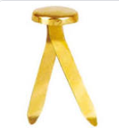
 | CIERRE:
 | Finalmente, organizarlos por equipos, recortarán y armarán los diversos rompecabezas sobre el uso del agua. Despedir a los niños con la canción: “La señora gota” https://www.youtube.com/watch?v=quWH-GBhQZk .
MATERIALES
Canción: “Las gotitas de agua” Tarea realizada: ficha de trabajo 3 Imágenes “Usos del agua” Ficha de trabajo 4 Lápiz Crayones Rompecabezas Canción: “La señora gota”
Aprendizaje Basado en Problemas ABP
TAREA
Plato plano desechable circular Broche mariposa

Slide 12
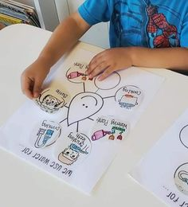
EJEMPLO DE LA ACTIVIDAD

Slide 13
Nombre de la actividad: |  | Ciclo del agua
Fecha de aplicación: |  | Jueves 14 de Marzo de 2024
Campo formativo que sustenta el aprendizaje: |  | Saberes y Pensamiento Científico | Contenido: | Exploración de la diversidad natural que existe en la comunidad y en otros lugares.
Procesos de Desarrollo del Aprendizaje (PDA): |  | II.- Formula, en su lengua materna y con sus palabras, explicaciones sencillas acerca de cómo y por qué suceden algunos procesos naturales, en la medida de lo posible, experimenta y pone a prueba sus supuestos; recurre a fuentes de consulta digitales para profundizar lo que sabe o intuye.
Transversalidad: |  | II.- Escucha con atención, se interesa por lo que las otras personas expresan, e intercambia ideas esperando su turno para hablar.
FASE | ACTIVIDAD
 | INICIO:
 | Dar los buenos días a los niños con la canción: “La señora gota” https://www.youtube.com/watch?v=quWH-GBhQZk . Enseguida, observar el calendario y la actividad que realizaremos el día de hoy: “Ciclo del agua”. Preguntarles a los niños: ¿Cómo es el agua?, ¿Qué pasa si ponemos un vaso de agua en el congelador?, ¿Qué pasa con el agua si la ponemos a hervir?, ¿por qué llueve?, ¿Cómo llega el agua hasta las nubes? Dar espacio para escuchar cada una de sus respuestas.
 | DESARROLLO:
 | Explicarles a los niños que el agua se transforma, la podemos observar líquida en un río o en el momento que nos lavamos las manos; la podemos observar sólida en los cubos de hielo que mamá utiliza para prepara agua fresca o la observamos gaseosa, cuando nos bañamos con agua caliente y se forma como una neblina en el baño. A todo este proceso cuando el agua se transforma debido a los cambios de temperatura se le conoce como ciclo del agua. Enseguida observar el video: “Ciclo del agua | Camaleón” https://www.youtube.com/watch?v=76dw3ZRFGNQ y comentar sobre lo que les pareció más interesante. Enseguida realizar en conjunto el experimento “Ciclo del agua”, para ello, la maestra deberá realizar los diversos procesos del ciclo del agua en una bolsa ziploc utilizando plumones permanentes, a esa bolsita deberá colocarle un poco de agua y pegarla en la ventana de manera que los rayos del Sol le den directamente. Preguntarles a los niños: ¿Qué creen que vaya a suceder?, ¿por qué? Posteriormente, dejar la bolsita en la ventana y al final de la jornada, observar que fue lo que pasó.
Aprendizaje Basado en Problemas ABP
2.- Recolectemos

Slide 14
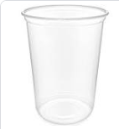
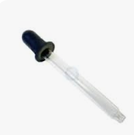
 | CIERRE:
 | Finalmente, realizar el ciclo del agua. Los alumnos deberán ilustrar en la ficha de trabajo 5 las diversas fases del ciclo del agua, recortarlas y pegarlas en un plato desechable y armarlo (como se muestra en el ejemplo) colocándole un broche mariposa con ayuda de la maestra. Despedirnos con la canción: “El agua es mágica” https://www.youtube.com/watch?v=HHiXUhe45FA .
MATERIALES
Canción: “La señora gota” Video: “Ciclo del agua | Camaleón” Bolsita ziploc Plumones permanentes Agua Cinta adhesiva Ficha de trabajo 5 Tijeras Pegamento Broche mariposa Plato desechable Canción: “El agua es mágica” Ficha de trabajo 6 (Tarea)
Aprendizaje Basado en Problemas ABP
TAREA
Realizar la ficha de trabajo 6, según los resultados del experimento realizado en el aula con tu maestra, dibujando los resultados que obtuviste y escribiendo una conclusión con ayuda de tu mamá o tu papá. Recortes del agua en estado líquido. Vaso desechable transparente Gotero

Slide 15
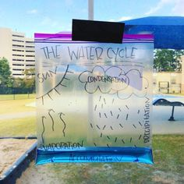
EJEMPLO DE LA ACTIVIDAD

Slide 16
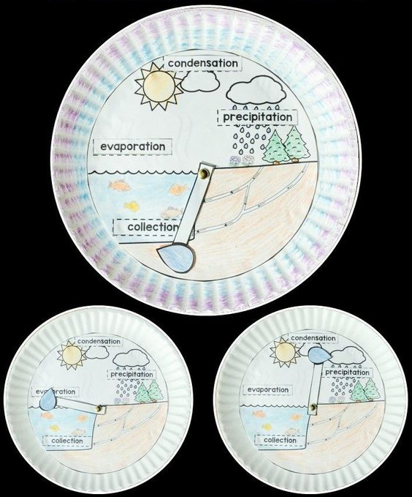
EJEMPLO DE LA ACTIVIDAD

Slide 17
Nombre de la actividad: |  | Estado líquido
Fecha de aplicación: |  | Viernes 15 de Marzo de 2024
Campo formativo que sustenta el aprendizaje: |  | Saberes y Pensamiento Científico | Contenido: | Exploración de la diversidad natural que existe en la comunidad y en otros lugares.
Procesos de Desarrollo del Aprendizaje (PDA): |  | II.- Formula, en su lengua materna y con sus palabras, explicaciones sencillas acerca de cómo y por qué suceden algunos procesos naturales, en la medida de lo posible, experimenta y pone a prueba sus supuestos; recurre a fuentes de consulta digitales para profundizar lo que sabe o intuye.
Transversalidad: |  | II.- Escucha con atención, se interesa por lo que las otras personas expresan, e intercambia ideas esperando su turno para hablar.
FASE | ACTIVIDAD
 | INICIO:
 | Dar los buenos días a los niños y recordar las actividades que hemos realizado en la semana y lo que hemos aprendido. Posteriormente, observar el calendario y la actividad que debemos realizar el día de hoy: “Estado líquido”. Pedirles que recuerden y mencionen las características del agua en estado líquido.
 | DESARROLLO:
 | Posteriormente, observar el video: “Estados del agua” https://www.youtube.com/watch?v=JXv643OKCB4 y comentar sobre el. Enseguida mencionarles que el agua cambia según la temperatura, si hace mucho calor, la temperatura sube y el agua de evapora, si hace mucho frío, la temperatura baja y el agua se convierten en hielo, y si la temperatura es templada, es decir; no hace frio y tampoco calor, el agua se mantiene liquida. Pedirles que en la lámina “Estados del agua” coloquen en el termómetro en el lugar donde corresponde los recortes del agua en estado líquido.
Aprendizaje Basado en Problemas ABP
2.- Recolectemos

Slide 18
 | CIERRE:
 | Finalmente, realizar el experimento “Lluvia en un vaso”, en el cual los alumnos deberán llenar un vasito de agua un poco más de la mitad, posteriormente, agregar una “nube” de crema de afeitar (con ayuda de la maestra) encima del agua en el espacio restante del vaso, después colocarán gotas de colorante alimentario o pintura azul un poco diluida encima de la nube. Observarán que pasa y en la ficha de trabajo 7 dibujarán los resultados que obtuvieron.
MATERIALES
Video: “Estados del agua | Camaleón” Lámina “Estados del agua” Recortes del agua en estado líquido Vaso transparente Crema de afeitar Colorante alimentario azul o pintura azul Ficha de trabajo 7 Lápiz Crayones
Aprendizaje Basado en Problemas ABP
TAREA
Recortes de agua en estado sólido y gaseoso.

Slide 19
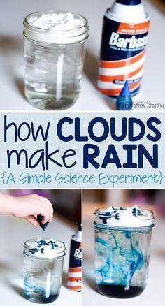
EJEMPLO DE LA ACTIVIDAD

Slide 20
CRONOGRAMA DE ACTIVIDADES
Del 18 al 22 de Marzo de 2024
HORA | LUNES 18 | MARTES 19 | MIÉRCOLES 20 | JUEVES 21 | VIERNES 22
 | DÍA INHÁBIL | Activación física Pase de lista Contar niños y niñas | Activación física Pase de lista Contar niños y niñas | Activación física Pase de lista Contar niños y niñas | FESTIVAL DE PRIMAVERA
 |  | ACTIVIDAD: ESTADO SÓLIDO Y GASEOSO | ACTIVIDAD: EL AGUA ES IMPORTANTE | ACTIVIDAD: ¡CUIDEMOS EL AGUA!
Recreo
 |  | Retroalimentación Despedida | Retroalimentación Despedida | Retroalimentación Despedida

Slide 21
Nombre de la actividad: |  | Estado sólido y gaseoso
Fecha de aplicación: |  | Martes 19 de Marzo de 2024
Campo formativo que sustenta el aprendizaje: |  | Saberes y Pensamiento Científico | Contenido: | Exploración de la diversidad natural que existe en la comunidad y en otros lugares.
Procesos de Desarrollo del Aprendizaje (PDA): |  | II.- Formula, en su lengua materna y con sus palabras, explicaciones sencillas acerca de cómo y por qué suceden algunos procesos naturales, en la medida de lo posible, experimenta y pone a prueba sus supuestos; recurre a fuentes de consulta digitales para profundizar lo que sabe o intuye.
Transversalidad: |  | II.- Escucha con atención, se interesa por lo que las otras personas expresan, e intercambia ideas esperando su turno para hablar.
FASE | ACTIVIDAD
 | INICIO:
 | Dar los buenos días y cantar la canción: “Las gotitas de agua” https://www.youtube.com/watch?v=h5ruvXc983 , enseguida recordar lo que se realizó y lo que aprendieron la semana pasada. Revisar el calendario de marzo para ver la actividad que realizaremos el día de hoy: Estado sólido y gaseoso, preguntarles: ¿Cómo es el agua en estado sólido?, ¿Cómo es el estado gaseoso?, ¿Qué actividades hacemos con el agua en estado sólido y en estado gaseoso?, ¿por qué el agua se transforma en estado sólido o gaseoso?
 | DESARROLLO:
 | Posteriormente, pedirles que comenten sobre las imágenes que se les solicitó el día anterior del agua en estado sólido y gaseoso, y las pegarán en la parte del termómetro donde corresponde. Enseguida mencionarles a los niños que haremos el siguiente experimento llamado “La magia de un rayito de Sol” en el cual los alumnos deberán poner en un vaso transparente un cubito de hielo, dejarlo en el patio para que le den los rayos del sol y realizar hipótesis de lo que creen que pasará, para que al volver del recreo observen con lo que pasó con el cubito de hielo. También poner un trapito húmedo afuera y preguntarles, ¿Qué creen que vaya a pasar?,¿Por qué? Explicarles que cuando el agua está en estado sólido las partículas que lo componen están demasiado unidas, por lo cual adopta esa forma o dureza a diferencia de cuando está líquida o gaseosa. Observar el video: “Los estados de la materia para niños” https://www.youtube.com/watch?v=fxDKpEYAoSE y comentar sobre él.
Aprendizaje Basado en Problemas ABP
2.- Recolectemos

Slide 22
 | CIERRE:
 | Finalmente en la ficha de trabajo 8, los niños deberán de realizar las diversas ecuaciones de lo que pasa con el agua en diversos casos, además de colocar bolitas de papel crepé de cualquier color en los diversos estados de la materia según como deben estar unidos, dispersos, semi-dispersos. Despedir a los niños con el cuento: “Agua, gotitas mágicas” https://www.youtube.com/watch?v=HWCvWI78wcM .
MATERIALES
Canción “Las gotitas de agua” Vaso transparente Un cubito de hielo Trapito húmedo Video: “Los estados de la materia para niños” Ficha de trabajo 8 Papel crepé Pegamento Lápiz Cuento: “Agua, gotitas mágicas”.
Aprendizaje Basado en Problemas ABP

Slide 23
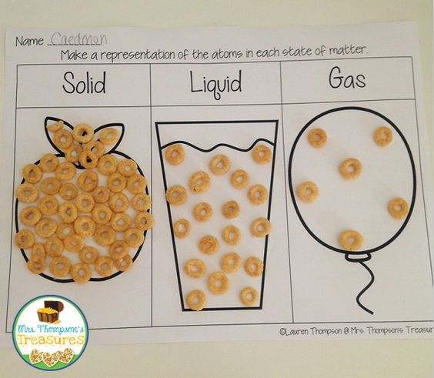
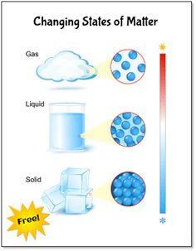
EJEMPLO DE LA ACTIVIDAD

Slide 24
Nombre de la actividad: |  | El agua es importante
Fecha de aplicación: |  | Miércoles 20 de Marzo de 2024
Campo formativo que sustenta el aprendizaje: |  | Ética, Naturaleza y Sociedades | Contenido: | Interacción, cuidado y conservación de la naturaleza, que favorece la construcción de una conciencia ambiental.
Procesos de Desarrollo del Aprendizaje (PDA): |  | II.- Se relaciona con la naturaleza y considera la importancia de sus elementos para la vida (aire, Sol, agua y suelo).
Transversalidad: |  | I.- Cuida los recursos que provienen de la naturaleza al satisfacer necesidades y promueve que las demás personas también lo hagan.
FASE | ACTIVIDAD
 | INICIO:
 | Dar los buenos días a los niños con la canción: “El agua es mágica” https://www.youtube.com/watch?v=HHiXUhe45FA . Posteriormente, mencionarles a los niños que ya sabemos muchas cosas sobre el agua y pedirles que mencionen todo lo que han aprendido. Enseguida preguntarles: ¿por qué es importante el agua?, ¿Qué pasa si no hay agua dulce en el planeta?, ¿de qué manera podemos cuidar el agua?
 | DESARROLLO:
 | Posteriormente, observar el video: “Contaminación del agua” https://www.youtube.com/watch?v=xlpobj0vVjY y realizar una lista en el pizarrón sobre cómo podemos cuidar el agua. Mostrarles o proyectarles la imagen “Cómo cuidar el agua desde la escuela” y comentarles que es muy importante no desperdiciarla y las diversas formas en que podemos cuidarla es cerrando la llave cuando no la estamos usando, avisar si hay fugas y fomentar su buen uso, es decir; ayudar a enseñar a otros compañeros a que cuiden el agua comunicándoles sobre lo que aprendimos en el proyecto, los usos que le damos y la importancia de este elemento para nuestra vida y el planeta.
Aprendizaje Basado en Problemas ABP
3.- Formulemos el problema
4.- Organicemos la experiencia

Slide 25
 | CIERRE:
 | Finalmente, mencionarles que fomentaremos el buen uso y cuidados del agua en el jardín, para ello, realizaremos carteles en casa en media cartulina blanca, con ayuda de mamá y papá, en dónde se promueva el cuidado del agua. Despedir a los niños con el cuento: “Un día de pesca”.
MATERIALES
Canción: “El agua mágica” Video: “Contaminación del agua” Imagen “¿Cómo cuidar el agua desde la escuela?” Cuento: “Un día de pesca”
Aprendizaje Basado en Problemas ABP
TAREA
Realizar un cartel en media cartulina blanca sobre el cuidado del agua con ayuda de mamá o papá, puedes realizar dibujos o utilizar recortes.

Slide 26
Nombre de la actividad: |  | ¡Cuidemos el agua!
Fecha de aplicación: |  | Jueves 21 de Marzo de 2024
Campo formativo que sustenta el aprendizaje: |  | Ética, Naturaleza y Sociedades | Contenido: | Transformación responsable del entorno al satisfacer necesidades básicas de alimentación, vestido y vivienda.
Procesos de Desarrollo del Aprendizaje (PDA): |  | I.- Cuida los recursos que provienen de la naturaleza al satisfacer necesidades y promueve que las demás personas también lo hagan.
Transversalidad: |  | I.- Evitar acciones que deterioren a la naturaleza e invita a sus pares a cuidarla.
FASE | ACTIVIDAD
 | INICIO:
 | Dar los buenos días a los niños y mencionarles a los niños que este día fomentaremos en la escuela el cuidado del agua. Para ello, mostrarán el cartel que realizaron en casa sobre el cuidado del agua a sus compañeros y maestra y platicarán sobre lo que plasmaron en él.
 | DESARROLLO:
 | Una vez que todos hayan compartido su cartel con sus compañeros, saldrán del aula y pegarán el cartel en diversos puntos de la escuela, para que los niños de otras aulas puedan observarlos. Mencionarles que es importante explicarles a los otros niños sobre el cuidado del agua (de ser necesario pasar por las aulas para que los niños expliquen a sus compañeros y muestren sus carteles antes de pegarlos). Al volver al salón, en la ficha de trabajo 9, ilustrarán el pin de guardián del agua y se lo colocarán en su camiseta, de esta manera si observan a alguien en la hora del recreo que esta desperdiciando el agua deberán explicarles de que manera puede cuidarla o si ven que una llave quedó abierta cerrarla.
Aprendizaje Basado en Problemas ABP
5.- Vivamos la experiencia

Slide 27
 | CIERRE:
 | Al volver del recreo, platicar sobre cómo llevaron el trabajo de guardianes del agua; además sobre lo que aprendieron en estas dos semanas. Finalmente, realizarán la ficha de trabajo 10 en la cual deberán marcar con una ✔ si se cuida el agua y con una ✘ si no se cuida.
6.- Resultados
y análisis
MATERIALES
Carteles que fomenten el cuidado del agua Cinta adhesiva Ficha de trabajo 9 y 10 Crayones Tijeras Pegamento Lápiz
Aprendizaje Basado en Problemas ABP

Slide 28
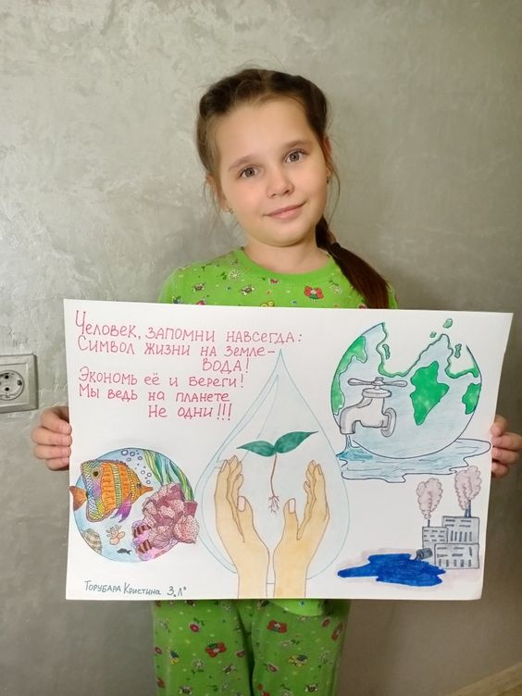
EJEMPLO DE LA ACTIVIDAD

Slide 29
Viernes 22 de marzo de 2024
Festival de la primavera
Descripción de la actividad:
Los niños realizarán bailes artísticos relacionados con la llegada de la primavera, como bailes, cantos y poemas.
CAMPO FORMATIVO:
DE LO HUMANO Y LO COMUNITARIO
LENGUAJES
CONTENIDOS RELACIONADOS
Interacción con personas de diversos contextos, que contribuyan al establecimiento de relaciones positivas y a una convivencia basada en la aceptación de la diversidad.
Recursos y juegos del lenguaje que fortalecen la diversidad de formas de expresión oral, y que rescatan la o las lenguas de la comunidad y de otros lugares.
PROCESOS DE DESARROLLO DE APRENDIZAJE (PDA):
Interactúa con distintas personas en situaciones diversas, a partir del establecimiento conjunto de acuerdos para la participación, la organización y la convivencia.
Utiliza distintos recursos de los lenguajes, tales como sonido, ritmo, música, velocidad y movimientos corporales, gestos o señas, para acompañar y modificar adivinanzas, canciones, trabalenguas, retahílas, coplas, entre otros, y con ello crea otras formas de expresión.

Slide 30

Fuentes utilizadas para la edición
Descárgalas de DAFONT.COM
KG Miss Speechy IPA
Play Groups
Somelove
beachworks
Este material es gratuito. Puedes conseguirlo en la página de Facebook “Aula Creativa” o en el canal de YouTube “Mtra. Karen Lucía” en donde estaré compartiendo los links de descarga.

